Slide 1
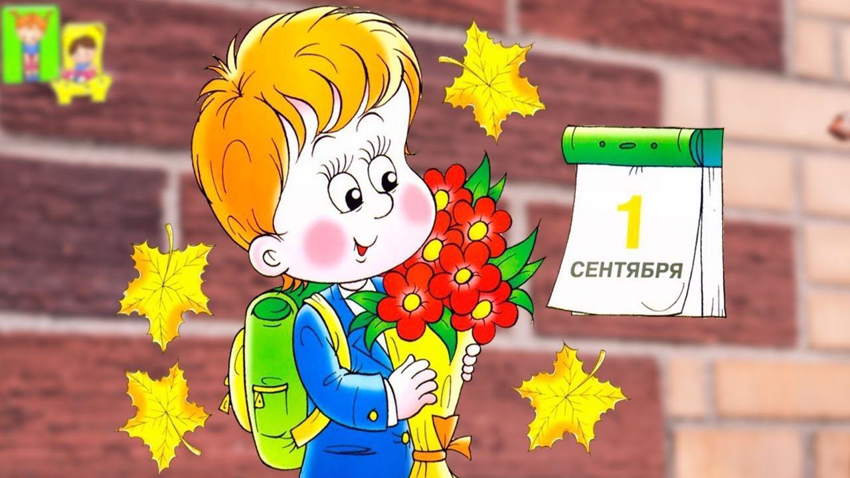

Slide 2


Slide 3

Здравствуйте дорогие ребята, я рада видеть вас на нашем классном часу, который посвящен посвящению вас в первоклассники! Давайте же проверим все ли на месте:
Старательные девочки здесь?
Умные мальчики здесь?
Замечательно. Все в сборе.

Slide 4
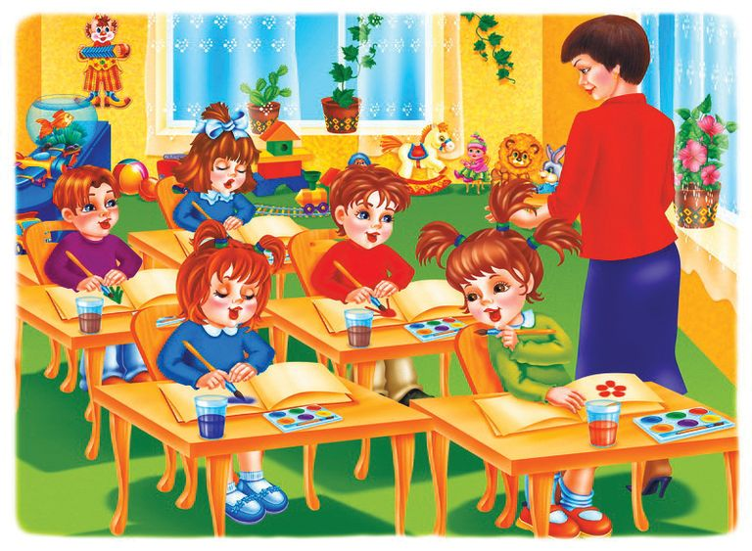
У каждого в жизни
Единственный раз,
Бывает свой первый,
Свой памятный класс.
И первый учебник,
И первый урок,
И первый заливистый школьный звонок.

Slide 5
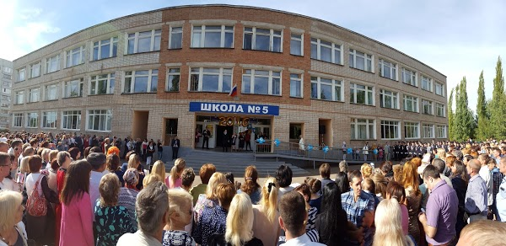

Slide 6
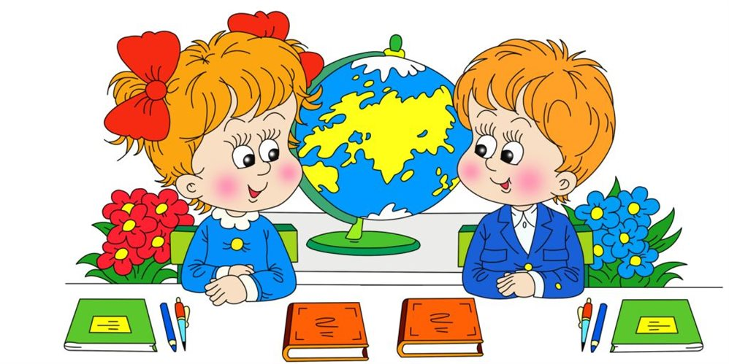

Slide 7
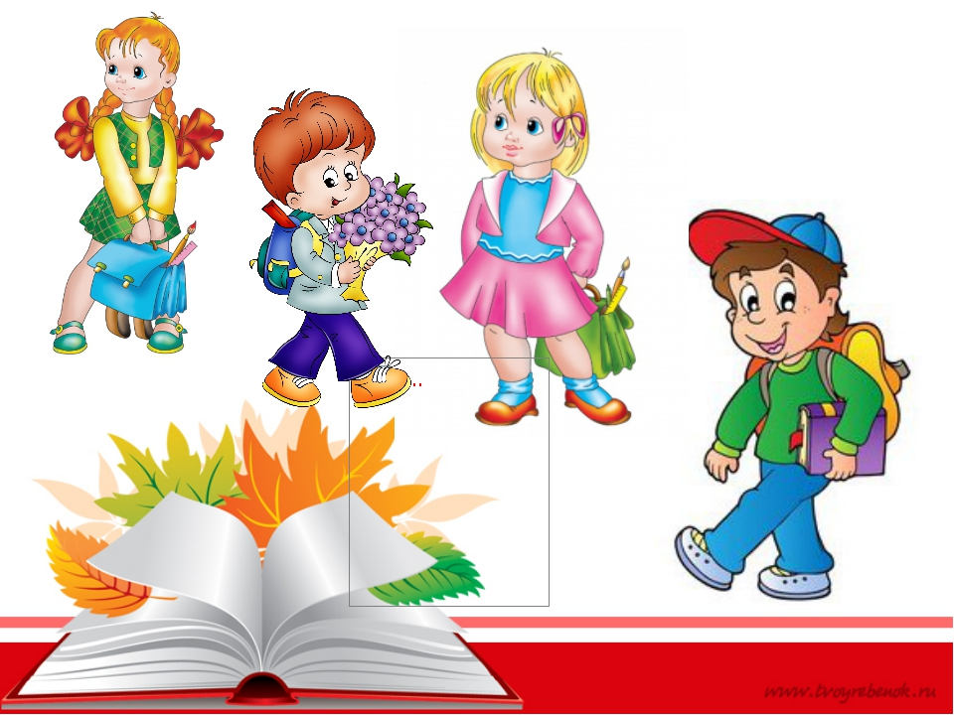

Slide 8
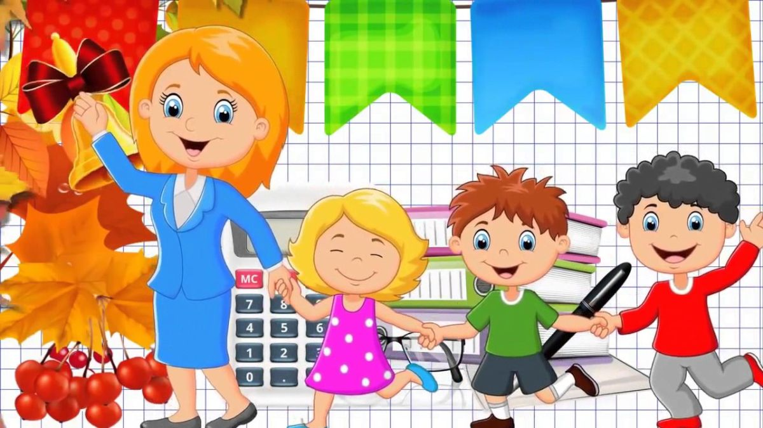

Slide 9
Задание 1
Игра «Собери портфель с завязанными глазами».
P.s: К столу выходит первоклассник. Ему завязывают глаза, и он начинает собирать портфель из тех вещей, что выложил учитель.

Slide 10
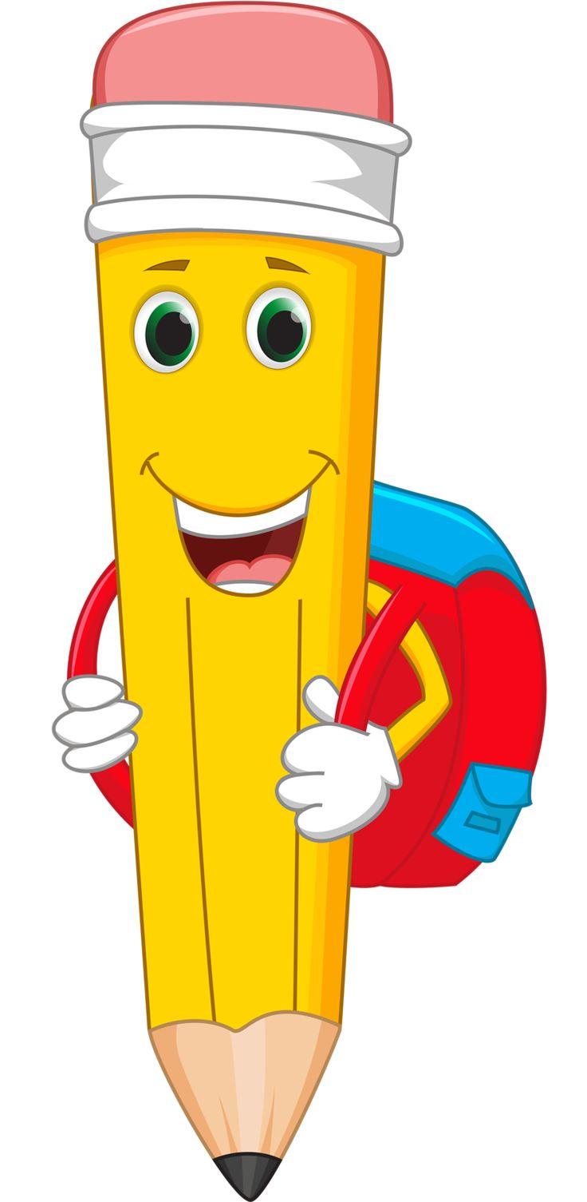
Если ты его отточишь,
Нарисуешь все, что хочешь,
Солнце, море, горы, пляж.
Что же это?

Slide 11
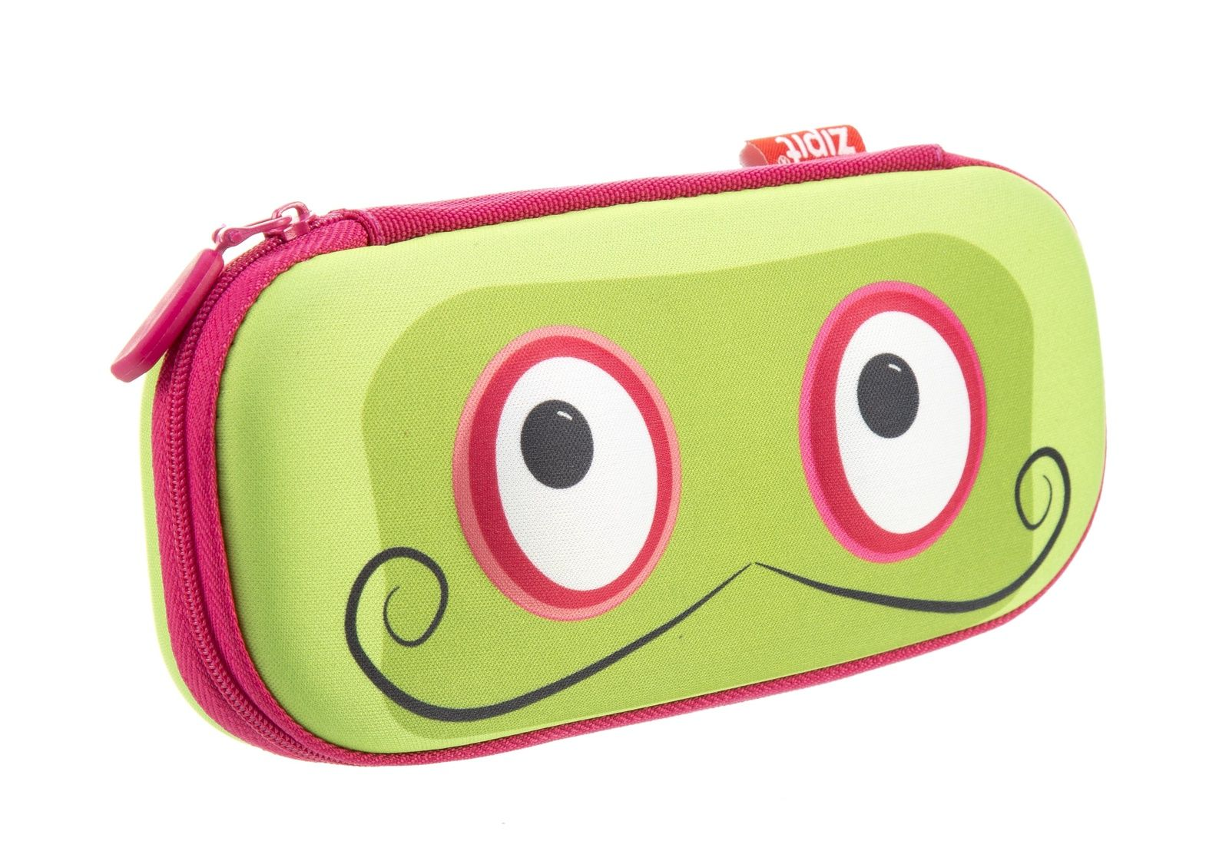
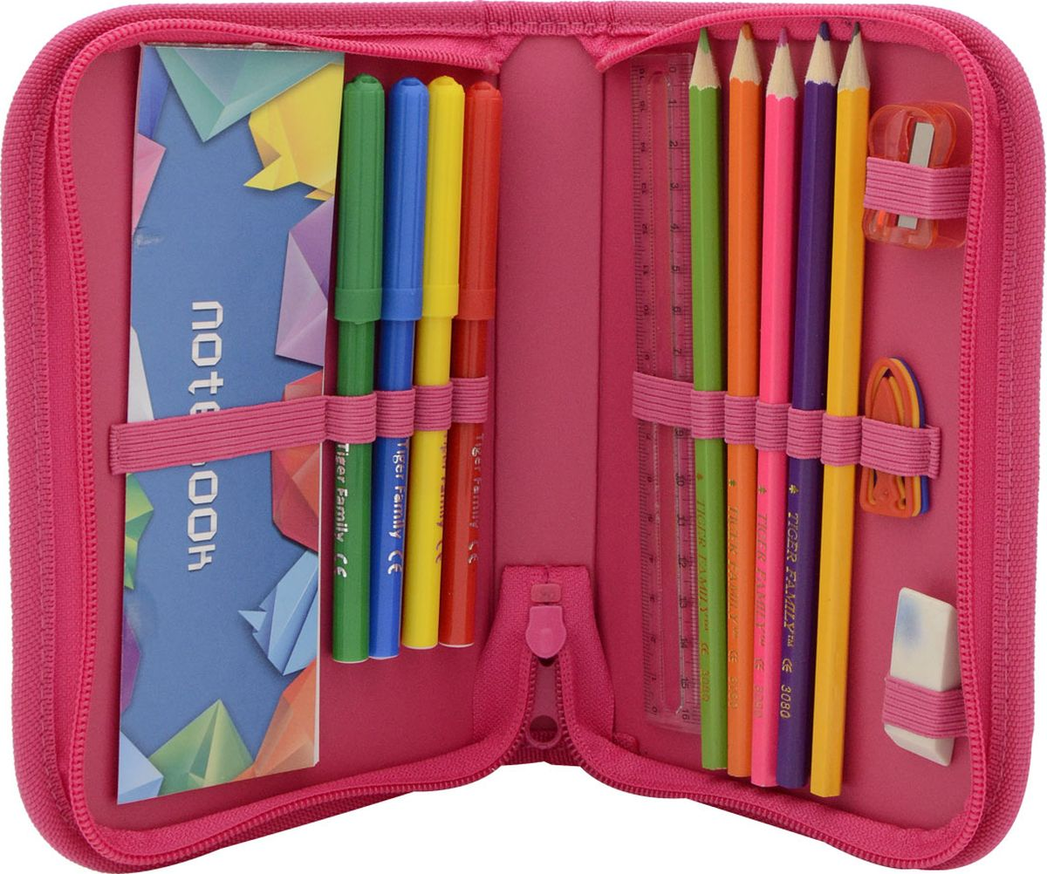
Чтобы вдруг он не пропал,
Уберём его в…

Slide 12

Кто на свете всех умнее,
Кто все знает и умеет,
И в любой свободный час
Кто всему научит нас?

Slide 13
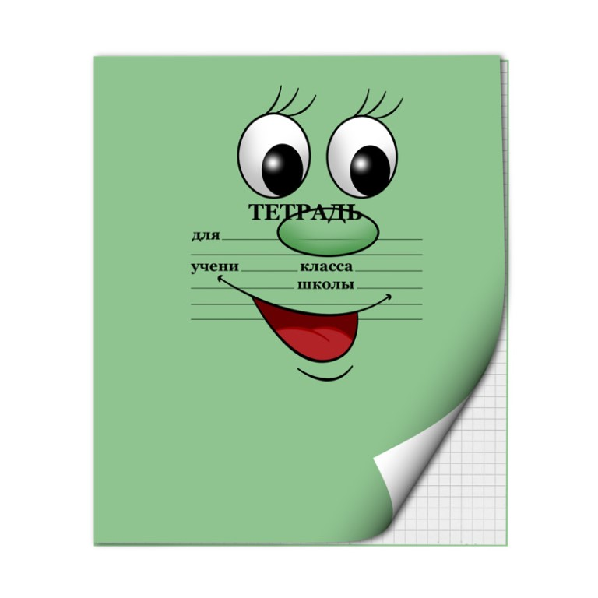
То я в клетку, то в линейку.
Написать на мне сумей-ка.
Можешь и нарисовать.
Что такое я?

Slide 14
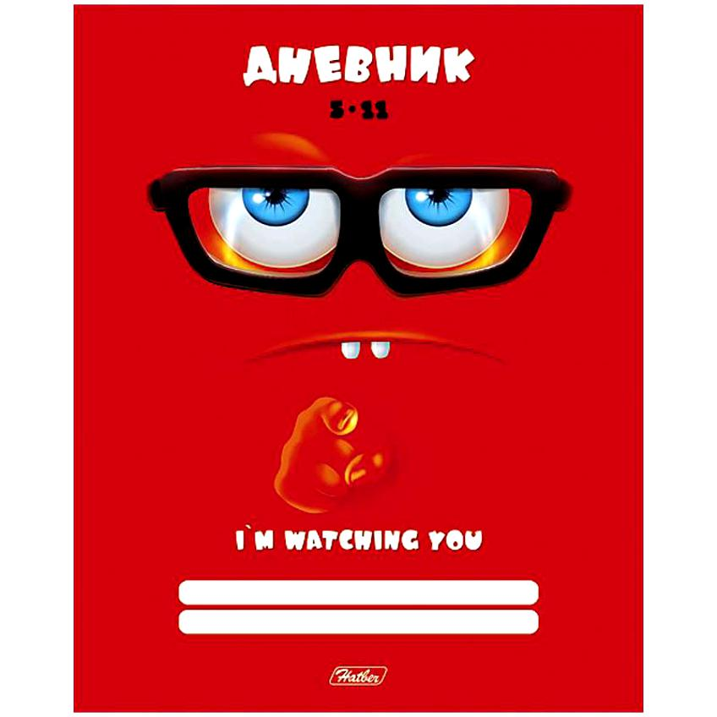
В нём уроков расписание,
В нём домашние задания,
И отметку ученик
Также получил в…

Slide 15
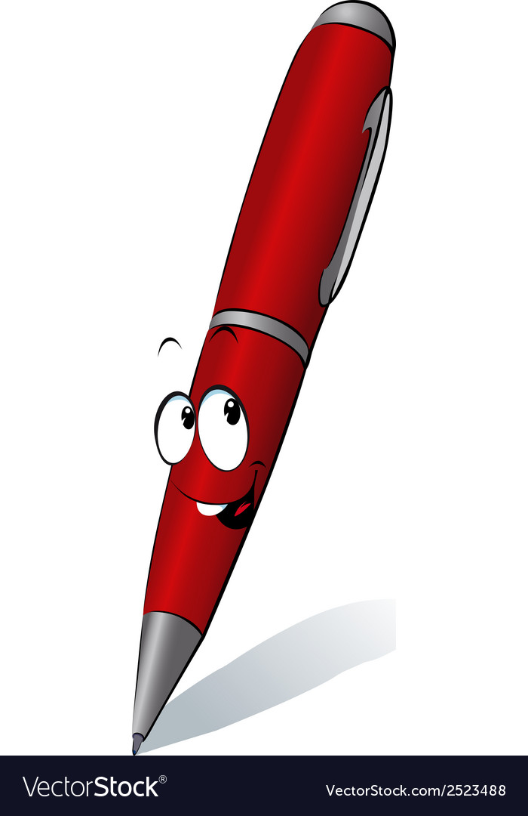
У меня нарядов много,
И со всеми я дружу.
Кто письмо писать захочет,
Все, что хочешь, напишу.

Slide 16
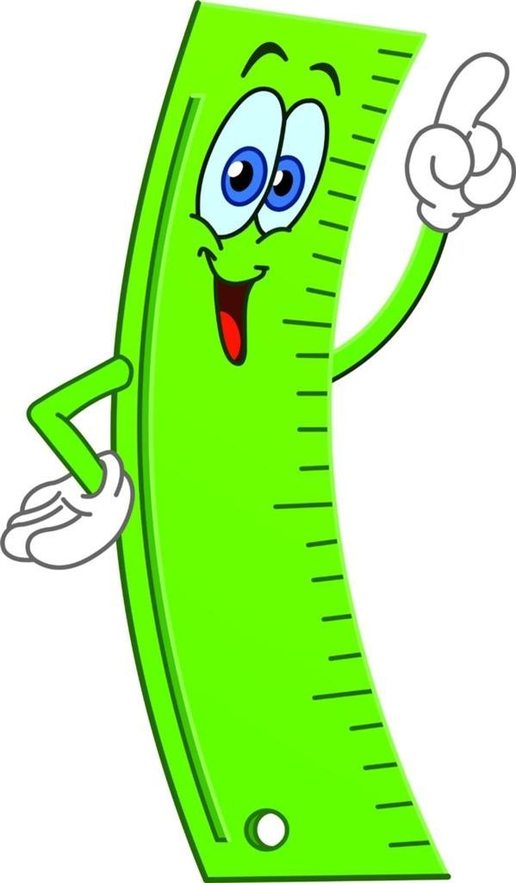
Линию прямую, ну-ка,
Сам нарисовать сумей-ка!
Это сложная наука!
Пригодится здесь

Slide 17
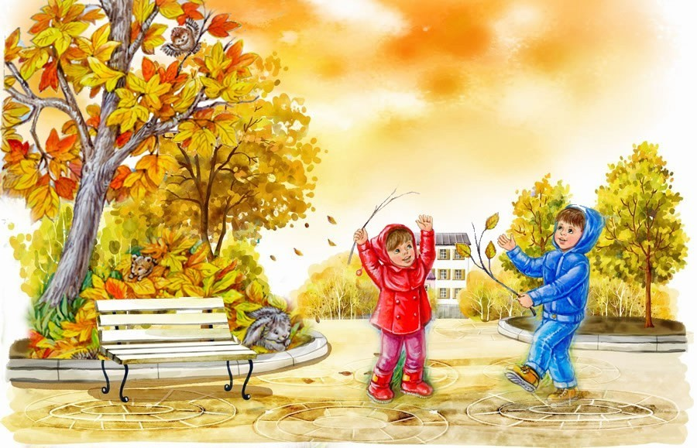

Slide 18
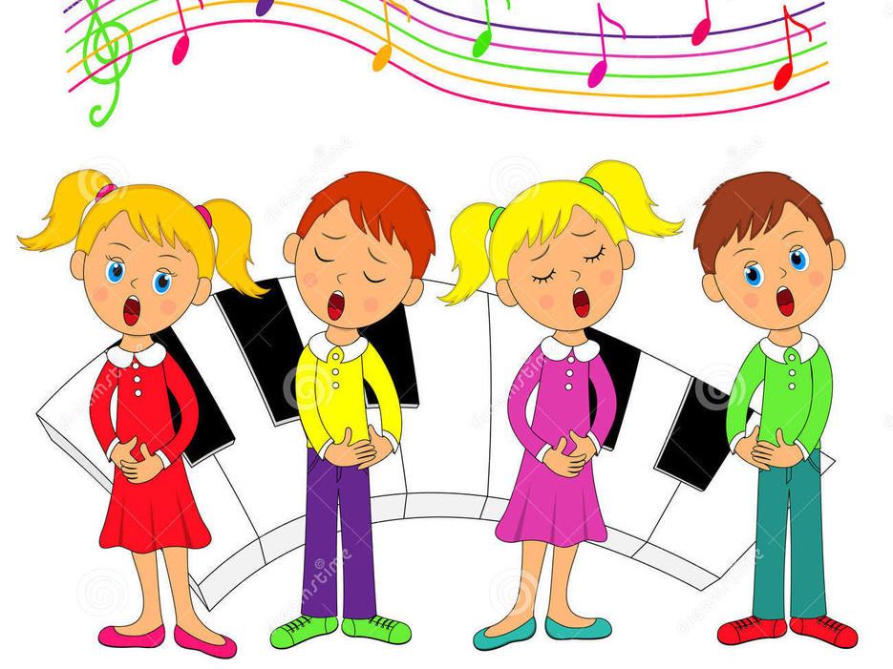
Песня

Slide 19
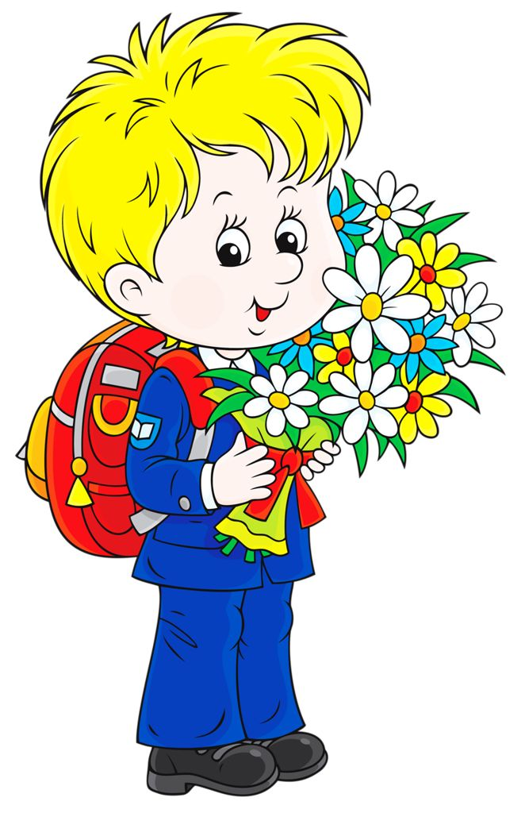

Slide 20

Задние 2
Игра: «Осенний листопад»
P.s: Раздаются различные кусочки из бумаги, которые при правильном расположении окажутся кленовым листом.

Slide 21
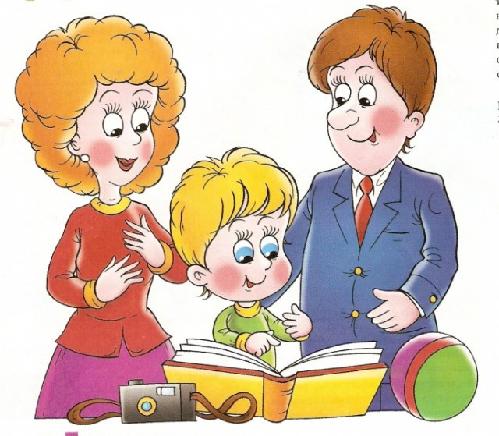

Slide 22

Задние 3
Проверка на внимательность
P.s: учитель говорит фразы, а дети будут топать-если эта фраза не верна, и хлопать-если фраза правильная

Slide 23
1. В школе можно каждый день бегать всем кому не лень
2. Утром нужно рано встать, чтобы в школу не опоздать
3. Меня мама похвалила за то, что двойку получила
4. Если знания нужны, то ты в школу поспеши
5. На улице и даже в школе, я играю в телефоне

Slide 24
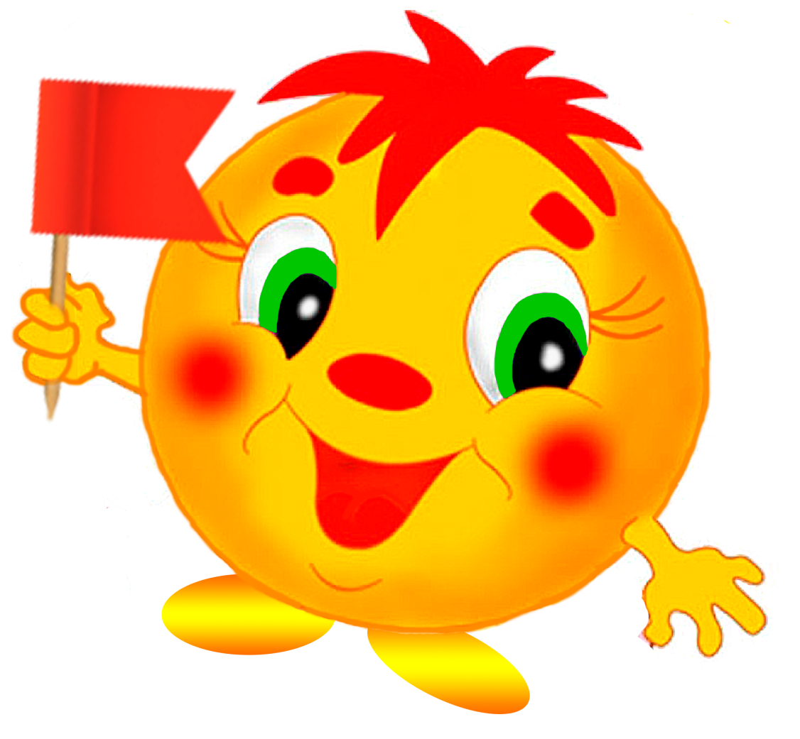
Задние 4
Веселые загадки

Slide 25

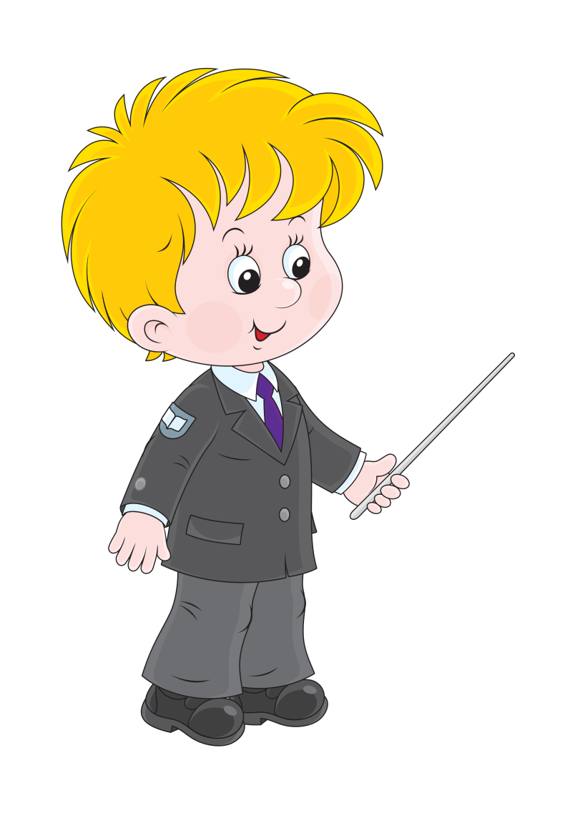
1. Стоит весёлый, светлый дом.
Ребят проворных много в нём.
Там пишут и считают,
Рисуют и читают.
2. Первокласснику семь лет.
За плечами ранец,
А в руках большой букет,
На щеках румянец.
Что за праздничная дата?
Отвечайте-ка, ребята!

Slide 26


3. Он звонит, звонит, звонит,
Очень многим он велит:
То сядь да учись,
То встань, разойдись.
4. Меж двумя звонками срок
Называется...

Slide 27
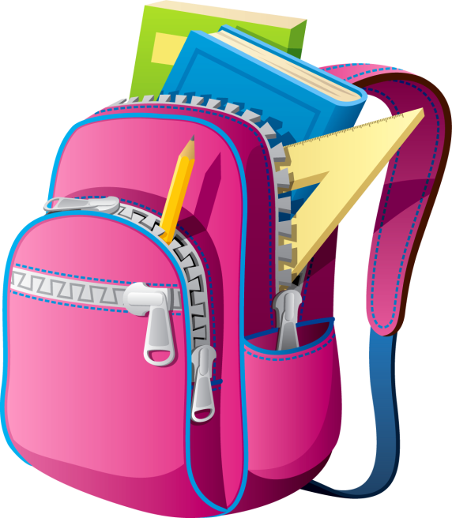

5. До чего же скучно, братцы,
На чужой спине кататься!
Дал бы кто мне пару ног,
Чтобы сам я бегать мог.
6. Есть совсем другая птица.
Если сядет на страницу,
То с поникшей головой
Возвращаюсь я домой.

Slide 28


Slide 29


Клянусь стараться, здоровым быть,
В школу №5 исправно ходить!
Клянусь!
Клянусь читать и писать я прилично
И в ранце носить "хорошо" и "отлично".
Клянусь!
Клянусь я ребёнком воспитанным быть,
Не бегать по школе, а шагом ходить.
Клянусь!
А если нарушу я клятву свою,
Тогда я молочный свой зуб отдаю,
Тогда обещаю мыть вечно посуду,
И на компьютере играть я не буду!
Клянусь!
Ребёнком всегда идеальным я буду
И клятвы моей никогда не забуду!
Клянусь!

Slide 30


